Slide 1
第二讲 社会演化与现代化起源
《工业社会学》
陈天宁 tnchen@mail.xjtu.edu.cn
手机：13991861066

Slide 2

人类文明的足迹：
原始社会、奴隶社会、封建社会
现代社会
狩猎游牧、刀耕火种、农耕社会
工业化社会

Slide 3
现代化 的含义是什么？
西方的现代国家一般是指继承了古以色列，古希腊，古罗马等国家的古代文化而实现工业化的那些国家。
其基本线索是：
以哲学和科学观念突破迷信宗教观念；
建立了西方的哲学、自然科学和艺术理论；
建立了逻辑推理的标准。
——这是西方“人本主义”的起源之一
Notes:
本讲简要列举了古希腊和古罗马的历史中与西方的现代化有关的一些事实，使读者可以看出西方现代化的一些历史根源。

Slide 4
西方现代化的主要方面:
反对传统 ：以人为本，怀疑一切，叛逆和颠覆传统
军国主义
商业主义
工业主义
复杂而完善的社会监督和管理机构
由此而生的一些社会弊病，如：
破坏传统道德观念与人际和谐关系（实力政策）；
享乐主义、极端个人主义；
殖民主义，侵略性、扩张性、进攻性

Slide 5
西方现代化主要历史线索
古希腊、古罗马（公元前6世纪-5世纪）
文艺复兴（14世纪-17世纪）
思想启蒙运动（16世纪-1789）
两次工业革命（1750-1870，1870-1914）
两次现代化（1920-1938，1950-1968）
后现代 （Post-modern）

Slide 6
西方现代化的若干历史渊源
古以色列：
宗教与道德。
古希腊：
哲学、科学、艺术、教育、政治
哲学科学挑战传统文化（宗教）
对道德的破坏（同性恋，妓女等）
古罗马：
法律、民主政治
军国主义、殖民主义
享乐主义

Slide 7
你对古希腊有哪些了解？
对古罗马又有哪些了解？

Slide 8
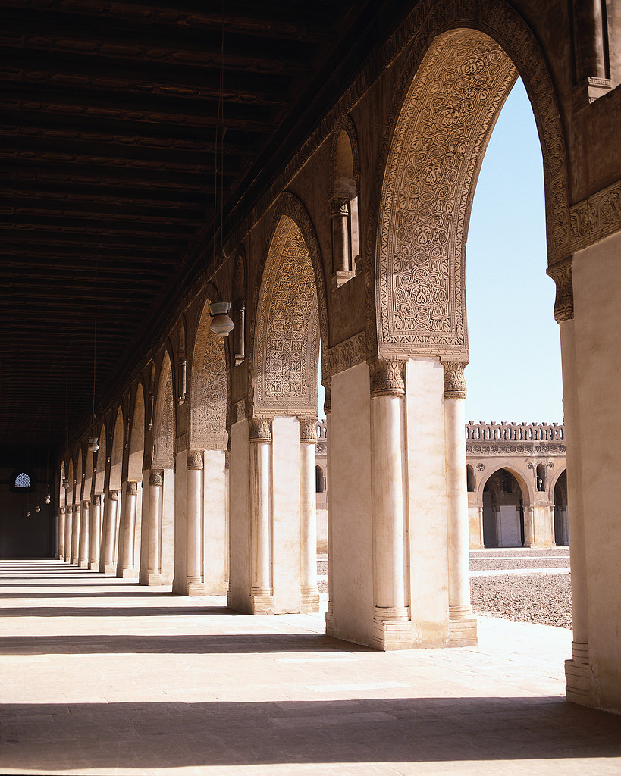
古希腊
哲学家罗素曾说：“在所有的历史中，没有任何东西比希腊文明的突然崛起更令人吃惊或者更难于理解。”
古希腊到底是一个什么样的社会？为什么古希腊科学艺术发达?古希腊是不是人类社会的楷模？
为什么把古希腊、古罗马作为西方文化起源？

Slide 9
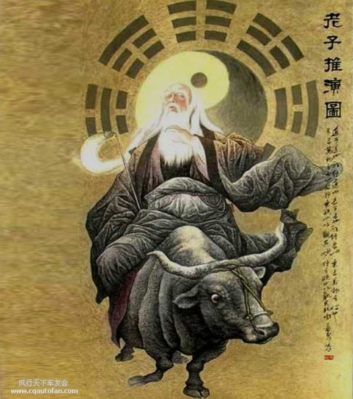
古希腊年表
（与中国古代对照）
公元前620-490，
前620：雅典的德拉克法律
前640-546：古希腊第一位哲学家泰勒斯（Thales）
前600：雕塑兴起
前594：雅典的梭伦法律
前590：七哲人时代
前582：诸卫城塑像
前580：寓言家伊索。
前529-500：哲学家毕达哥拉斯
前520：奥林匹克运动会
前490：马拉松
黄金时代（前469-322年），
前469-399：苏格拉底，
前428-348：柏拉图
前384-322：亚里士多德
春秋时代（公元前770-前476年）
老子（约前600年-前470年）
孔子（前551年-前479年）
墨子（约前479年-前381年）
战国时代（公元前475-前221年）
孟子（前372年-前289年）
庄子（前369年-前286年）
荀子（前313年-前238年）

Slide 10
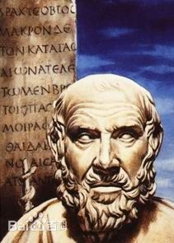
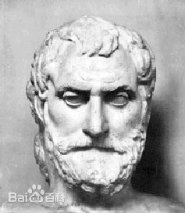
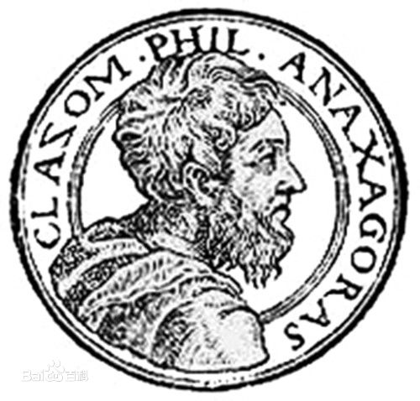
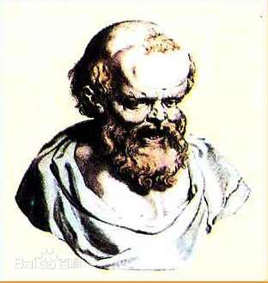
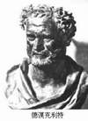
古希腊典型人物
哲学的目的：针对迷信和传统宗教，追求智慧，怀疑一切，自己观察解释世界。
第一位哲学家、自然科学家泰勒斯（前624-前547）：七哲人之一，朴素唯物主义者
西方医学之父希波克拉底（前460-前370）
阿那克萨戈拉（前500-前428）：提出“种子”说，原子唯物论思想先驱。
恩培多克勒（前493-前432）：确立四原素:水气火土。
德谟克利特（前460-370 ）：提出“原子论”，著有《小宇宙秩序》、《论自然》、《论人生》等 。
Notes:
七哲人：泰勒斯、柏拉图、苏格拉底、亚里斯多德、毕达格拉斯、欧几里得、阿基米德。
阿那克萨戈拉的种子说，认为“种子”有各种不同的性质，数目无限多，体积无限小，是构成世界万物的最初元素；种子具有各种形式、颜色和气味，它们的结合构成了世界上千差万别的事物，头发是由头发的种子、血是由血的种子、金子是由金子的种子构成的，在世界伊始这些所有的种子都是混合在一起的一个巨大的混沌物，而世界万物的构成是通过分离运动来形成的。阿那克萨戈拉的“种子说”克服了恩培多克勒“四根说”的局限性，使朴素唯物主义前进了一步，为原子唯物论的产生作了准备。但是，他在以“奴斯”解释万物的动因时，也陷入了“外因论”。他的"奴斯"一词被后来的苏格拉底、柏拉图，一直到G.W.F.黑格尔说成是精神的实体，使“奴斯”变成了唯心主义的术语。

Slide 11
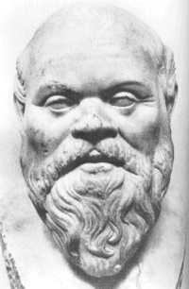
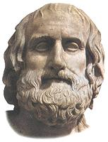
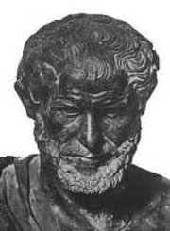
古希腊典型人物—著名哲学家
苏格拉底(公元前469-前399)：“关于神，我们一无所知。” 哲学是伦理学和政治学。
柏拉图(公元前427-前347)：《理想国》，建立世俗的理想社会结构。
亚里士多德(公元前384-前322)：《形而上学》、《工具论》、《物理学》、《天象学》、《动物史》。
四因论：四个条件和因素导致一个变化或人造物的产生：
形式因（物体所呈现的形式）、质料因（那种形式所基于的质料）、动力因、和目的因（引起变化的媒介）。
Notes:
当我们谈到古希腊哲学时，有三个连贯的人物我们不得不提到：苏格拉底、柏拉图和亚里士多德。他们三人一起创立了今天的西方哲学思想。 尽管亚里士多德是柏拉图的学生，他的观点与柏拉图有很多不同之处。柏拉图是一名理想主义者和理性主义者，柏拉图相信我们的物质世界其实是一个不完美的世界，在它的背后有一个完美的“理念的世界”。而亚里士多德则认为，我们对世界的认识是从我们的感官而来的。因此，其实亚里士多德的哲学开创了之后的科学方法。 亚里士多德的著作到今天依然存在，它们大多是教科书式的文献，很多甚至是亚里士多德学生的笔记

Slide 12

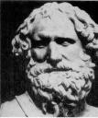

古希腊典型人物— 著名的数学家
欧几里德（前330-前275）：《锥线论》，只用圆规和直尺作图和证明 。其学生阿波罗尼奥斯写了8本书及387条定理，其中抛物线、椭圆、及双曲线至今被沿用。
阿基米德（前287-前212）：《方法论》、《命题集》、《圆的测量》、《抛物线求积法》、《螺旋线》、《浮体论》等 。发明了杠杆、滑轮、螺旋机械，研究了平面和球形镜的反射原理，发明了凹形的反光镜。圆周率、球体、圆柱体的体积。
阿波罗尼奥斯（前247-前205）：《圆锥曲线论》共8卷
古希腊数学家建立了三角法与微积分的基础，将几何发展到相当完善的程度，直到笛卡儿和帕斯卡才加以改进。
Notes:
欧几里德（前330-前275）：《锥线论》，只用圆规和直尺作图和证明 。其学生阿波罗尼奥斯写8本书及387条定理，其中抛物线、椭圆、及双曲线至今被沿用。阿基米德（前287-前212）：《方法论》、《命题集》、《圆的测量》、《抛物线求积法》、《螺旋线》、《球体与圆柱》、《圆锥体与椭圆体论》、《沙计算器》、《平面均衡论》、《浮体论》 。创造了杠杆、滑轮、螺旋机械，研究了平面和球形镜的反射原理，发明了凹形的反光镜。《论球体与圆柱体》，计算了圆周率、球体、圆柱体的体积，说出名言：“给我一个支点，我将撑起地球”。

Slide 13
古希腊文明
古希腊大作家约有1100多人，他们在草纸、羊皮和小牛皮上写了数万卷的书。
托勒密一世（前323年—前285年）在位时开始建立了亚历山大博物馆，它是王宫的一部分，其中包括动物园、植物园和一个宏伟的图书馆。
托勒密二世（公元前285年-前246年）完成了此项建设。该博物馆被看作是西方最早的大学和科学研究机构，从各地招聘的学者常常达几百人。
亚里士多德图书馆是古希腊最早的，也是当时最著名的图书馆，藏书曾经达50多万册。

Slide 14
古希腊文明
古希腊在机械技术方面已达到了较高水平，建立了静力学与动力学基本原理，发明了压力泵、水风琴、水钟，熟悉磁铁，也知道琥珀的电特性。
柏拉图的朋友Archytas写下了第一篇机械方面的论文，认为他发明过滑车、螺旋和能发出响声的玩具。
公元前50年，拜占庭人Philon发明了气压机器及各种战争器械。公元62年前后赫伦发明了蒸汽引擎，设计了自动门。
希罗曾发明了投石机和攻城炮，使机械的发展达到当时最高峰。
在抵御罗马人的入侵中，75岁的阿基米德也上了前线，监督两个防线的防御配备，设计了弩炮。阿基米德还把埃及人发明的螺旋式水车进行改进，将水提升到高处。
Notes:
据说克达席布斯（前285—前222）创立了工程技术，发明了压力泵，制造过一架水风琴和机械式的水钟。

Slide 15
古希腊：三位著名的天文学家
阿里斯塔克（约前315-前230）《论太阳和月亮的大小与距离》，他认为太阳直径是地球直径的10倍，导致太阳中心论。
埃拉托色尼（约前276年-前194年），地理学之父，测量了地球的大小。
希帕库斯（约公元前161年-前12年）在罗德岛建立了天文台，发明了若干天文仪，发明了三角学，绘制了1080个恒星及其相对位置的星表，被称为天文学之父。

Slide 16
古希腊的一批科学之父：
天文学之父希帕库斯（前161-前126）
医学之父希波克拉底（前460-前377）
人体解剖之父赫罗菲拉斯（前300）
生理学之父埃拉斯特拉塔斯（前304-前245）
三大史学家修昔底德（前460-前395）、色诺芬、希罗多德（前484-前425）等人

Slide 17
古希腊对西方现代的影响
诞生哲学，以追求智慧：提出人能够认识世界，怀疑一切传说、迷信、神话、宗教。这一价值观念造就了西方许多哲学家和科学家，例如哥白尼、伽利略、达尔文等。这一现象延续至今，并将继续延续下去。
在“自己认识”哲学信念作用下，出现自然哲学（物理学）、医学、数学、天文学、植物分类学、历史学等西方最早的科学。

Slide 18
古希腊对西方现代的影响
西方的现代发展,延续和发展了古希腊的文化、哲学、科学、艺术等各个方面。
这种情形在后来的历史上曾反复出现，今后也会不断出现。

Slide 19
古希腊对西方现代的影响
西方的哲学思想与科学价值萌发于古希腊
西方宗教国家许多道德观念来自宗教。古希腊哲学家轻视宗教的观念，这也形成了西方忽视道德的历史传统。
西方的教育体系来自古希腊。
西方的艺术传统来自古希腊。

Slide 20
古希腊的负面影响：道德沦丧
道德方面：“诚实的人，是轰动社会的大新闻，几乎被人看作怪物”。“人们宁愿被人称作精明而不肯让人说自己诚实，怀疑诚实是头脑简单。要找出愿意出卖国家的希腊人，是一桩容易的事情。”“希腊任何时候都不缺乏处心积虑想卖国的人。”
享乐主义：“一般雅典人都是享乐主义者”
“他们在享乐方面没有任何罪的感觉，并且在享乐中，他能立即为使其思绪陷入晦暗低潮的悲观主义找到借口。他爱酒，不因偶尔酗酒而感到惭愧；他好女色，而且几乎完全基于肉欲上的，容易为不正当的性关系原谅自己，不认为道德上的过失是一种罪大恶极、不可饶恕的行为。” （杜兰）

Slide 21
古希腊的负面：道德沦丧
柏拉图认为：
“爱好财货使人为之痴迷，”“他们满脑子所想的、无时无刻不是他们自己的钱财；每一个公民的灵魂就悬挂在这上面。”
“未婚男人，在性关系上，甚少受道德的约束。盛大的庆典，虽然其起源是宗教性的，但却成为男女相悦私下苟合的好机会。此种场合中，放荡的性关系受到宽恕”。
“雅典官方承认娼妓制度，并且对操此行业者征税”。“卖淫在雅典已变成一门多元化而颇为发达的行业。”

Slide 22
古希腊的负面：道德沦丧
第15届奥运会以后：男女运动员裸体竞技。
德国学者基弗在《古罗马风化史》一书批判古希腊的裸体雕塑和绘画，“观看他人裸体乃淫乱之根源”，“同性恋是裸体的自然产物”“这个民族性格粗鲁，贪图感官享受，因此他们只能把裸体看作性刺激，除此之外不可能有别的。”“对情人裸体纯粹是为色情而欣赏，决非视为艺术品。”“拉丁语nudus（裸体的）这个词也可以解释为‘粗野的，无教养的’。罗马人几乎一直把裸体看作有伤风化、举止不当的同义词。”
大英博物馆收藏的古希腊碗上画的女性是妓女，法国罗浮宫和柏林博物馆收藏的许多古希腊花瓶上也画着裸体女子与淫秽情景。
当时到处都可以用金钱或礼物占有少年男子，也就是男妓。苏格拉底是同性恋，柏拉图和亚里士多德染指妓女。

Slide 23
从古希腊到古罗马
公元前5世纪-前4世纪是古雅典的黄金时期,
古希腊文学在公元前5世纪达到巅峰,哲学极为昌盛,
科学在公元前3世纪达到全盛。

Slide 24
从古希腊到古罗马
公元前146年,罗马人占领了希腊,进而征服了整个欧洲,古希腊从此灭亡。
古罗马帝国的统治从公元前30年到公元476年,其中，公元前27年到公元180年是它全盛期。
公元1世纪以后,随着基督教的诞生，基督文化逐渐传到希腊、罗马等国并产生巨大影响。
公元392年,古罗马帝国皇帝正式宣布基督教为国教，从此基督文化成为欧洲的主体文化。

Slide 25
古罗马的历史
古罗马大体经历了四个时代：
王政时代（公元前 753―509年）；
共和时代（公元前509―30年）；
前期帝国时代（公元前30―公元284年）；
后期帝国时代（公元284―476年）。
其历史进程是由城邦到帝国，由帝国到衰亡的过程。
Notes:
历时近1300年

Slide 26
王政时代(公元前753年～前509年)
罗马王政时代又称为罗马王国，伊特鲁里亚时期。 是罗马从原始社会的公社制度向国家过渡时期。此时的古罗马还没有成为强大的帝国，只不过是个微不足道的小镇，尚未建立共和国，是一个传统的君主制国家。（春秋）
据传说，王政时代最后一个国王叫塔克文，他性格独断专横，厉行苛政，罗马人民不胜其苦，终于在公元前509年举行暴动，推翻了塔克文家族的统治，结束了王政时代。从此，罗马历史进入了一个新的时代，即共和国时代。

Slide 27
共和国时代（前509年到前30年）
国民与军人开会废除了国王体制，建立了共和国体制，每年度选出两名执政官，其中一方可以否决另一方，并且接受法律约束。通过了罗马基本法《十二铜表法》，例如，小偷被抓住后就变成奴隶。
元老院是最高机构,拥有立法、行政、司法三大权力。
罗马共和国的历史就是一部难以数清楚的殖民战争史。古罗马最伟大的诗人维吉尔说：让别的民族献身于艺术和科学，罗马人可要记住：你必须统治世界。
从一开始就实施彻底的军国主义，初期曾经实施军民合一的征兵制度。一代一代继承了战争秉性，“嗜血成性”。
形成世界超级霸国的大致轮廓。

Slide 28
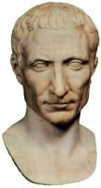
前三头同盟 (庞培、克拉苏、恺撒)
公元前73年，罗马爆发了斯巴达克斯奴隶大起义。在镇压这次起义过程中，克拉苏和庞培一度成了罗马的风云人物。他们因为和元老院的冲突，公元前60年，克拉苏、庞培与·凯撒结成秘密的政治同盟，一起反对元老院，史称“前三头”。为了巩固这一同盟，凯撒把自己年仅14岁的女儿嫁给了50岁的庞培。在克拉苏和庞培的支持下，凯撒当选公元前59年的执政官。
公元前53年，克拉苏在战争中失败阵亡，“三头”剩下了“二头”。这时，庞培勾结元老院反对凯撒。
公元前49年，元老院作出决议，凯撒在高卢总督任满后，必须解散军队，如果拒绝，他将被宣布为祖国之敌。这样，庞培与凯撒之间的关系完全破裂。
凯撒与庞培展开决战，庞培败北后逃往埃及。凯撒又追到了埃及。埃及国王为了讨好凯撒，便杀了庞培。按照前任国王的遗嘱，埃及法老托勒密十三世本应与他姐姐克利奥帕特拉七世共同执政，但是他独揽了大权。凯撒把克利奥帕特拉七世扶上了王位，即历史上有名的埃及艳后。公元前45年，凯撒结束了长达4年的内战，带着埃及女王以及他们的儿子凯萨里奥回到了罗马，成为了罗马唯一的最高统治者。
盖乌斯·尤利乌斯·恺撒 （前102年7月12日—前44年3月15日） 或称恺撒大帝，罗马共和国末期杰出的军事统帅、政治家

Slide 29
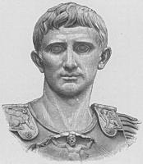
后三头同盟（安东尼、雷必达、屋大维）
公元前44年3月15日，恺撒遭以布鲁图所领导的元老院成员暗杀身亡。
凯撒死后，罗马发生争夺继承权斗争。凯撒密友、与凯撒同为执政官的安东尼，骑兵长官雷必达，势力最强。但元老院不愿支持他们，而把目光投向了凯撒的养子（本为其甥孙）一个名叫屋大维年青人，当时还不满20岁，元老院想利用他来对抗安东尼和雷必达。但屋大维并非那样易于摆布。虽然在穆提那他打败过安东尼，但他权衡利弊仍决定同这两个实力派暂时合伙。
公元前43年，安东尼、雷必达和屋大维公开结成同盟，即所谓“后三头同盟”。
盖乌斯·屋大维
（公元前63年9月23日—公元14年8月19日 ）

Slide 30
古罗马帝国时代
前期罗马帝国（公元前30年到公元283）。
后期罗马帝国（公元284年到476年）：共和体制被抛弃，实行君主统治。扩张占领了大量殖民地，覆盖几乎全部欧洲、中东和北非。
罗马帝国分裂（公元395年）：
西罗马帝国（首都在罗马）
东罗马帝国（首都在君士坦丁堡）。
古罗马帝国时代终结（公元476年）：公元410年和公元455年，日耳曼人两次攻占罗马。公元476年，日耳曼雇佣军攻占罗马,废除了西罗马帝国皇帝罗慕罗洛·奥古斯都。宣告了古罗马帝国时代500年历史的终结。
此后, 欧洲进入中世纪。

Slide 31
罗马帝国的后续演变
西罗马帝国的土地上出现一系列封建小诸侯王国。其中法兰西王国很快崛起，国王查理四处征杀，企图恢复昔日罗马帝国，并于公元800年由罗马教皇加冕称帝，称为查理曼帝国或罗马帝国。
法王的三个孙子把帝国分为三份，其中二孙子路易统治的版图被称为日耳曼（后来成为德国），自居为罗马国继承者，公元962年建立了“神圣罗马帝国”（又被称为第一帝国），1806年拿破仑征服欧洲，宣布该帝国灭亡。
1871年俾斯麦出兵占领法国巴黎，统一德国，1871年到1914年的德国被称为第二帝国。
希特勒纳粹称自己为第三帝国。
1950年代以来，欧洲出现联合的趋势，这一意识实际上可溯源于古罗马帝国的历史。

Slide 32
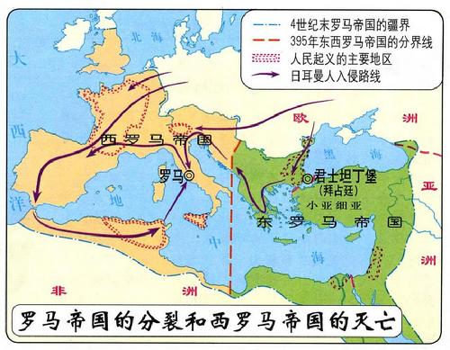

Slide 33



意大利国旗
法国国旗
德国国旗

Slide 34
古罗马人的特点
古罗马人曾经信仰多神，统称为精灵，最喜爱丘比特神。后来接受一神哲学，信奉犹太教或基督教。（比较：印度教、佛教等）
古罗马人崇尚战争，实施彻底军国主义，家庭就是基本军事单位，战争使他们野蛮暴躁，经常采取背信弃义、残酷和贪婪手段进行战争，历史学家称之“是历史上绝无仅有的”。以战争掠夺财富，占领殖民地,导致享乐主义盛行。
古罗马人对性道德的基本观念是粗鲁和自由。

Slide 35
古罗马人的特点
知识概念：对于古罗马人来说，战争技能高于其它一切学问，大部分人一生中有10年在战场和军营里度过。即使没有战争，他们日常的训练强度也不比战时差。迄今，西方“高科技”仍然把军事作为科技发展的重要目的之一。
古罗马人的语言是拉丁语，通过战争和通商传到欧洲各地，衍变出欧洲的许多语言，例如现在的意大利语、法语、西班牙语、葡萄牙语、和罗马尼亚语。

Slide 36
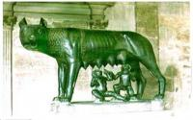
古罗马人的道德观
古罗马人的道德一直受历史学家的批评。古罗马传说“母狼”救了他们的祖先罗慕莫斯，据说这个“母狼”的拉丁语另一个含义就是“淫妇”。
蒙森在《罗马刑法》中说：“道德水平普遍下降，出现不知羞耻的公开的淫荡行为，与罗马共和国对卖淫采取的宽容态度有密切关系。”每个大城市都有妓院，妓女都是女奴，甚至皇室成员也常去妓院。
“任何语言的书面语，在描写最赤裸裸的两性肉体关系方面，都没有古拉丁语那样丰富的词汇。”他们不认为性自由是道德问题，男子找妓女不受指责，不违反基本权利，不违背风俗。放荡的生活不会使有身份的市民阶级失去社会地位和尊重。

Slide 37
古希腊对古罗马的影响
在罗马帝国时代，古希腊的文明并未消亡, 随着罗马人的每一次扩张, 客观上都起到传播希腊人的价值观念和生活方式的作用。
罗马帝国既是欧洲历史上唯一的统一时期, 也是古希腊的哲学、数学、自然科学、医学、天文学等逐渐传遍欧洲大地的时期。形成了西欧的科学价值观、哲学体系、研究方法论和科学研究的大环境。

Slide 38
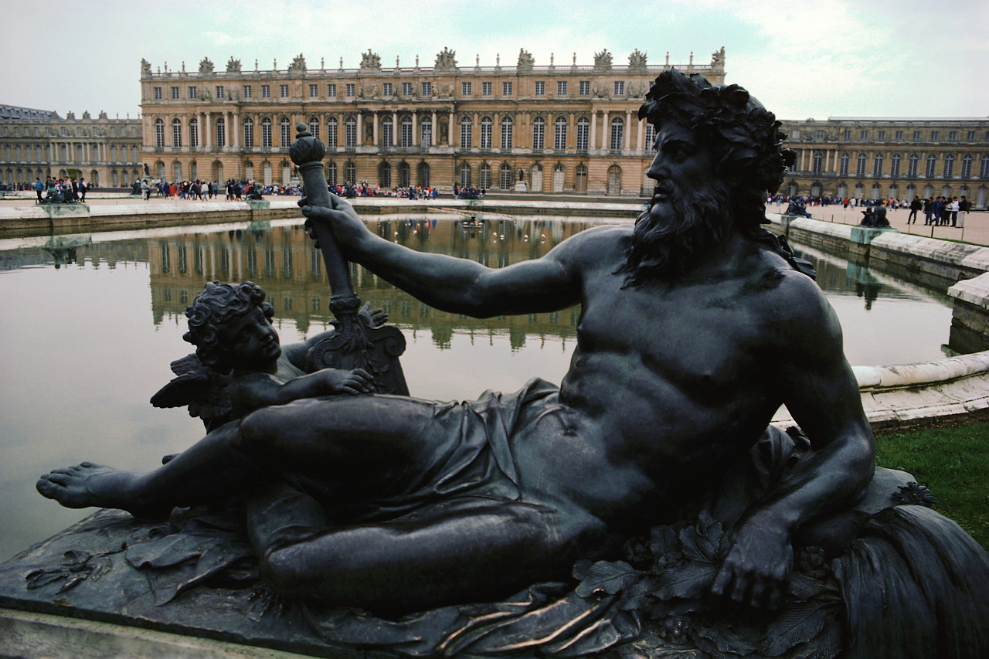
古希腊与古罗马在文化个性上有什么差异？

Slide 39
古希腊与古罗马的文化个性差异
艺术:
希腊被称为欧洲文明的发源地,创造了美丽的艺术品和令人如痴如醉的神话传说。
罗马人虽然征服了希腊,但却非常崇拜希腊的文化, 罗马的神大部分都是从希腊那里“偷”来的,比如,罗马的主神朱庇特就是宙斯, 丘比特就是厄洛斯,朱诺就是赫拉等,罗马的“五位贤帝”之一的哈德良还模仿希腊人蓄起了大胡子，在此之前罗马人是从不蓄胡子的。

Slide 40
古希腊与古罗马的文化个性差异
哲学和诗歌：
在古希腊很普遍，而在古罗马很少，但不是没有，其中最伟大是就是奥维德，他的诗歌和书籍现在都还在出版。
罗马人瞧不起艺术家并且对艺术家的作品管束很严，奥维德就是因为了写了《爱的艺术》而被奥古斯都大帝流放而死。

Slide 41
古希腊与古罗马的文化个性差异
政治制度:
古罗马有世界上最完美的政治制度。罗马城刚建立时有国王，到第7个国王，是个暴君，结果被人民赶下台,在此后的几百年里，罗马的“议会”元老院的地位空前加强，罗马的统治者由2个从元老院里选出来的元老来担任,被称为执政官，任期1年，不得连任。
罗马平民觉得罗马统治阶级权力太大，于是宣布：如果不让平民得到政治权力，就拒绝服兵役，这对于当时四处征战的罗马来说是致命的，于是在平民中每年选出2个护民官(后来增加到10人)，专门设定保护平民的法律和活动。
古罗马的共和制没有善始善终，在奥古斯都(屋大维)上任后，宣布自己为罗马的终生独裁者，标志着共和国的终结，进入帝国时代。但奥古斯都仍称自己为“第一公民”。古罗马的政治体制已经跟现在的民主体制非常接近了。
而古希腊，被征服前一直走着和其他民族一样的国王独裁制，这种制度的缺陷在于，帝国的兴衰全部掌握在国王的手里，一个好国王可以使国家昌盛，而昏君和暴君则会使一个强大的帝国覆灭。

Slide 42
古希腊与古罗马的文化个性差异
宗教影响:
古罗马的宗教几乎都附属于政权，政权的首领兼任大祭祀，国王经常被当作神崇拜。他们造了万神殿来专门祭伺罗马的众神，也允许别的宗教存在并建建筑物来祭拜其他的神。
古罗马人曾疯狂迫害基督徒,因为基督徒认为上帝是唯一的神，否认和诋毁其他的神并拒绝崇拜国王,这使得国王大为光火,下令将基督教定为邪教,惩罚一切有关基督教的事物。
当罗马分裂成东罗马和西罗马后，东罗马帝国的国王君士坦丁在一次宗教辩论会上又确定基督教为国教，并将基督教发扬光大，从此决定了基督教在欧洲的宗主宗教权。
古希腊城邦有自己的宗教系统，还有高于城邦的一些宗教系统，但古希腊没有什么重要的、对与历史有很大影响的宗教，希腊人后来也皈依了东罗马信仰基督教。

Slide 43
古希腊与古罗马的文化个性差异
对战争的态度:
古罗马人称自己为战神的子孙,他们从建立到灭亡,没有一天不在打仗,而且大部分战争是扩张战争,埃及、高卢(法国和比利时)、伊比利亚半岛(西班牙和葡萄牙)、迦太基(突尼斯)、波斯、小亚细亚(土耳其),这些地方都是古罗马的国土,全都是靠战争征服得的。古罗马的国家财经支出至少有一半都是军费开支,想要了解罗马人的战争观,看看凯撒写的《高卢战记》就知道了。
希腊也是靠战争脱颖而出的,但更主要还是它的文化，听到希腊文明，就让人立刻想起希腊神话，身穿白色衣服，头戴常春藤冠的神，就给人一种纯洁的感觉，诗一般的柔和美。
在古希腊和古罗马，战争是必不可少的，但古罗马人更好战，为了国家的利益和个人的名誉，不惜牺牲生命，这是罗马英雄主义灵魂，像阿喀琉斯就是罗马人心中的英雄。
而在古希腊，宗教生活与文艺生活是融为一体的，古希腊人生活就是艺术，人人对艺术都是采取积极参与态度，诗人、艺术家在古希腊受到人们的尊重，享有战争中的英雄同样高的声望。

Slide 44
古希腊与古罗马的文化个性差异
古希腊尚文，古罗马尚武：
古罗马比古希腊更尚武，古希腊的体育本来就是军事训练科目，可古罗马人认为只要军事训练就行了，不用再参加体育运动。
古罗马人比古希腊人更少文学和艺术的东西，古罗马诗人较少，并且相对不受重视，某些诗歌门类甚至会受到法律制裁。
古罗马人比古希腊人更崇尚大的东西，更喜欢华丽的东西，古罗马的建筑物一般都比古希腊的大。
古希腊人比古罗马人更喜欢裸体。
政治制度上古罗马混合民主贵族君主制，另外建立了一个很大的体系，核心是元老院的三百个氏族，下来是罗马的公民，然后是同盟城市，最外层是行省。有执政官，元老院，百人团会议，部落会议等等。
古希腊城邦的政治制度小多了，一般就是执政官或国王，元老院或者几百人会议，民众会议，一般三个里那个权最大，就是什么制度。

Slide 45
罗马共和国和罗马帝国的主要区别
政体不同
军队的数量、建制不同
国家内部的公民权不同

Slide 46
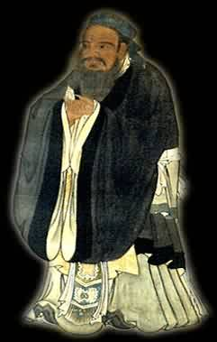
比较: 历史同时期的中国社会
中国春秋、战国时期（公元前770~前476年，公元前403~前221年）也是战乱时期，然而出现了儒家，把社会家庭道德教育放在第一位，对中国历史和文化起了一个关键作用。
同时期中国哲人：孔丘、李耳、孙武；墨翟、孟轲、庄周、荀况、屈原等。
欧洲历史上一直没有出现像儒家这样系统的生活哲学、没有产生这样巨大的作用。这也一直是西方哲学家尊重中国历史文化的核心点。

Slide 47
古希腊和古罗马与四大文明古国
四大文明古国的历史，都比古希腊、古罗马要久远：
古代埃及文明在公元前4000多年左右
古代巴比伦文明在公元前3000多年左右
古代印度文明在公元前2000多年左右
古代中国文明在公元前1600多年左右（还在不断前移）
基本上，古希腊文明是在古埃及、古巴比伦、古印度文明消失之后，吸收这三大文明而成的文明；
后来文明西移到古罗马，成就古罗马文明，最后成为整个西方文明的源头。
而古代中国文明基本自成一系，跟其它的文明没有什么联系。

Slide 48
为什么西方现代派推崇古希腊？I
强调怀疑一切，叛逆价值。反对宗教传统文化。公元前六世纪，出现了第一批希腊智者，他们的思想都带有强烈的怀疑倾向，怀疑迷信、传说和宗教解释，不相信神话世界观，怀疑一切。他们建立了一种信仰：人自己能够通过认识思考发现智慧。追求智慧和真理就是哲学。这一价值观念造就了西方许多哲学家和科学家，例如哥白尼、伽利略、达尔文等。这一现象一直延续至今，并且将继续延续下去。

Slide 49
为什么西方现代派推崇古希腊？II
理性思维。以科学知识代替宗教世界观，建立的数学世界观（万物皆数），物理世界观（机械论）。用哲学方式来代替宗教思维，被称为理性思维（启蒙运动的核心）。从欧洲历史来看，哲学与宗教曾经是对立的两方，例如柏拉图的思想大大影响了早期叛道的基督教思想家。这一时期，希腊哲学与宗教的斗争比较尖锐。杜兰认为，“塔莱斯相当于16、17世纪的伽利略，德谟克利特相当于17世纪英国的霍布斯，诡辩学家相当于18世纪法国百科全书编撰者，普罗塔哥拉相当于18世纪法国的伏尔泰，亚里士多德相当于18、19世纪英国的斯宾塞，伊壁鸠鲁相当于19、20世纪法国的法朗士，Arcesilaus相当于18世纪苏格兰的休谟，Carneades相当于18世纪德国的康德，芝诺相当于19世纪德国的叔本华，柏罗丁相当于19、20世纪法国的柏格森。”

Slide 50

古代中国与西方区别
中国古代为什么科学不发达？因为宗教不发达，缺乏反宗教的强大势力。
为什么艺术体育不发达？因为没有强烈的享乐主义殖民主义观念。
古希腊的历史，反映出科学与道德之间的不和谐。它的哲学和科学很活跃，但是缺乏像孔子这类的社会学家、农业文化系统的道德和社会行为准则，因此中国农业社会是世界上最稳定最发达的。
孔子学说以社会稳定作为核心价值观念，以家庭情感为核心，在人类历史上建立了世俗的较完整了道德和行为标准体系，这在古希腊和西方文化中是找不到的。

Slide 51
古代中国与西方区别
西方各国推崇古希腊文化，在发展科学的历史过程中，也总伴随着社会道德问题。欧洲美国历史上许多有重要影响的哲学家政治家艺术家都为社会道德问题苦恼，希望从历史遗产发现财富解决这个问题。
他们在古希腊的哲学宝库中很难找到强有力的社会道德和行为准则体系，从而转向研究中国传统遗产，他们发现了儒家文化。在孔子时代，中国人从敬畏自然转向人本主义。

Slide 52
古代中国与西方区别
儒家哲学影响了西方许多著名的思想家政治家和艺术家。
伏尔泰是个全盘华化论者，他赞扬中国的道德、政治、文化、建筑、技术等等一切。“哲学家在那里发现了一个新的道德的与物质的世界”，“中国是世界上最公正、最仁爱的民族”。（见《中国与欧洲》，赖赫淮恩著）
卢梭“回归自然”的思想来自老子，（见《卢梭评传》，罗曼罗兰著），德国的莱布尼茨和沃尔夫、美国的爱莫森，都认真研究过儒家哲学，并十分推崇儒家的道德和行为规范体系。

Slide 53
小结与思考：
古希腊对西方现代化的影响：
出现哲学以追求智慧，形成早期的科学精神；
这一价值观影响和造就了西方许多哲学家和科学家，形成了一系列西方最早的科学门类；
西方的民主政治体系来自于古希腊；
古希腊哲学家轻视宗教的观念，造成了西方道德冲突；
西方的教育体系和艺术传统来自古希腊；
西方现代化的发展，实际上延续和发展了古希腊的文化、哲学、科学、艺术、医学等各个方面。这种关系在历史上反复出现，今后也会不断出现。

Slide 54
小结与思考：
古罗马对西方现代化的影响：
基督教文化成为西方的主体文化；
法律与政治体制的基本框架；
对外扩张、征战、掠夺的殖民主义思想，推崇军国主义、称霸世界的意识观念；
推崇享乐主义。
古希腊和古罗马的价值观念与中国传统价值观念有哪些区别？
同一时期的中国思想家有哪几个？与恺撒大帝同期的中国政治家都有谁？

Slide 55
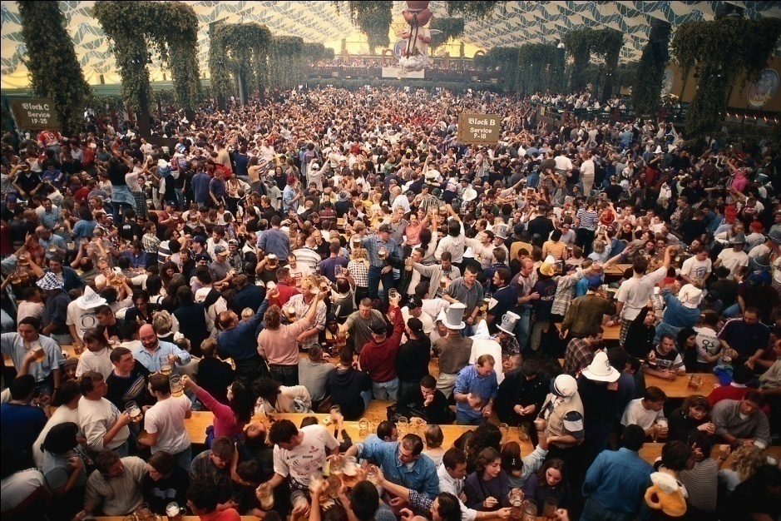
社会转型期的三大病态问题
社会病态：
社会不公正，贫富差距，金钱崇拜、自由竞争与阶级斗争（马克思）
自杀率上升（涂尔干）
性解放 家庭瓦解、青少年犯罪、毒品、恐怖主义。
心理病态：
不善良
懒惰、贪婪、自私
嫉妒、猜忌等。
环境病态：
资源匮乏
生态破坏

Slide 56
社会转型期的三大问题
转型时期三大心理问题：
自我中心
封闭思维
个体小农意识的负面作用
三恶问题：
懒惰
贪婪
不善（嫉妒，好斗）
最新的问题：
网络游戏
应试教育
拜金追星

Slide 57

现代人需要实现以下几个转变：
人文——价值、道德、行为准则；
道德——自理，自律，自迫，自省。
自我责任感
家庭责任感
职业责任感
社会责任感
人格——尊严、意志、心理健康；
能力——行动能力和认知能力。

Slide 58
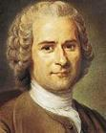
西方现代性: 人的本性是什么？
卢梭（1712-1778年）在《社会契约论》中否定“人生来有罪”，提出人的本性是好（人性善）的，但被社会腐化了。他的小说《爱弥尔》（1762年）在欧洲最先提出了系统的人本教育观念，他认为通过教育可以使人恢复善良本性。

Slide 59
西方现代性: 用理性代替宗教信仰
理性（reason，推理，理由），是人本哲学的核心概念之一，也是思想启蒙运动的核心概念之一。
“理性”是针对“信仰”而建立的概念，信仰只需要“信”或“不信”，理性需要自己思考。

Slide 60
西方现代性: 从自由观念到征服功能
在18世纪，西方思想家坚信通过思想启蒙后，人具备理性思维，就能够发现真理，这些知识真理使人获得尊严和自由，知识真理将把人类从腐败制度（例如教堂和君主体制）的枷锁下解放出来，获得自由，这样的人将会改善这个世界，征服这个世界。
这样,“自由”概念与“征服”观念结合在一起，成为西方核心价值。

Slide 61
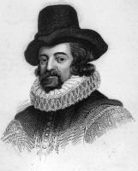
西方现代性: 从自由观念到征服功能
阿基米德说：“给我一个支点，我将撑起地球”？
文艺复兴的人本主义认为：人类能够学会理解自然，人能制服自然。
弗兰西斯.培根说：“知识就是力量”。
力量一词来自“power”，它的含义还有“势力”、“权力”、“列强”和“神”。
获得知识的目的是为了变成强者，并不是为了公正。因此，不断试图进行各种征服。
西方现代主义坚信，人能够设计自己的命运，征服地球和宇宙。

Slide 62
西方现代性：产生一系列崇拜
机器崇拜——机械论
从信仰“神”转变为信仰“机器” 。
从功能角度去认识理解万物，取消了“万物本质是什么？”代之以“万物的功能是什么？”由此导致机械论的世界观。
把人体看作机器的观念已成为现代信仰。
“宇宙从功能上是一部机器”，“人从功能上也是一部机器”。
不再去探索其本质，而从功能角度认识和理解万物，这叫功能主义认识论。

Slide 63
古希腊、古罗马崇拜
古希腊崇拜——“欧洲的哲学和科学都以古希腊为榜样，延续发展古希腊的哲学科学技术。而实际上，古希腊哲学家们用知识突破传统的同时，也破坏了传统道德，变成了不道德的人”。（杜兰，380-287）
古罗马崇拜——古罗马是西方殖民主义的楷模和侵略战争的榜样。亚当·施密在《国富论》中提出，快速致富的最主要方法就是学习古罗马人占领殖民地，他极力推崇古罗马人的军事实力观念和殖民主义精神。

Slide 64
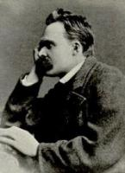
激烈派现代主义的艺术价值观
从反传统到叛逆崇拜：
激烈派否定由康德等各国古典哲学家的美学观念。
激烈派现代主义艺术家彻底否定古典派提出的美与崇高的审美观念，例如法国浪漫主义画家德拉克洛瓦（1798-1863年）、法国现实主义画家库尔贝（1819-1877年）、法国自然主义和印象派先驱马奈（1832-1883年）都表现出崇拜丑陋，正好与传统“美”的观念相反。因此他们都受到另一派的控告：他们的作品对社会和民俗有害。
尼采是激烈派美学的典型代表。他提出，艺术创作的来源是：性欲，酒醉。彻底否定用艺术净化心灵，传播世俗道德的观念。

Slide 65
偶像崇拜
西方现代主义第一个观念是摆脱对宗教的崇拜和敬畏，认为用知识和理性能够取代这些崇拜和敬畏。
然而几百年来塑造了一系列新的世俗崇拜。许多艺术界都把制造偶像作为一种自身生存的驱动力，不断制造影星、模特星、歌星、舞星、小姐星，以此不断制造感官刺激和精神刺激。

Slide 66
自我崇拜
只关注自我真实，正表现了自我中心和封闭思想的小农个体意识。
自我中心是未脱离婴儿期的行为方式，不是现代社会的开放概念，也不是开拓未来的思维方式，
因此导致艺术家不再像思想家、科学家等社会开拓者，不再是社会先锋，“先锋派”的名称就是这样被激烈派画家自己摘掉的。

Slide 67
大作业与课程考核：价值行为
1. 企业访谈：企业文化、企业管理、企业需要什么样的大学生？
2. 社会调查：大学生价值观问卷调查。
3. 专题研讨：3份报告
4. 期末考核：书面报告
5. 日常行为考核。

Slide 68
作业规范要求：
作业题目
姓名，班级，学号，日期，手机
概述（完成访谈的时间、地点、方式等）
正文（访谈的主要内容）
总结（访谈后的结论以及心得体会）
写作要求：
专题研讨：不少于800字（有立论依据、有自己观点）
访谈报告：不少于1500字（有对比、有分析、图文并茂）
调研报告：不少于2500字（有对比、有分析、有结论）

Slide 69

本讲结束

